Slide 1
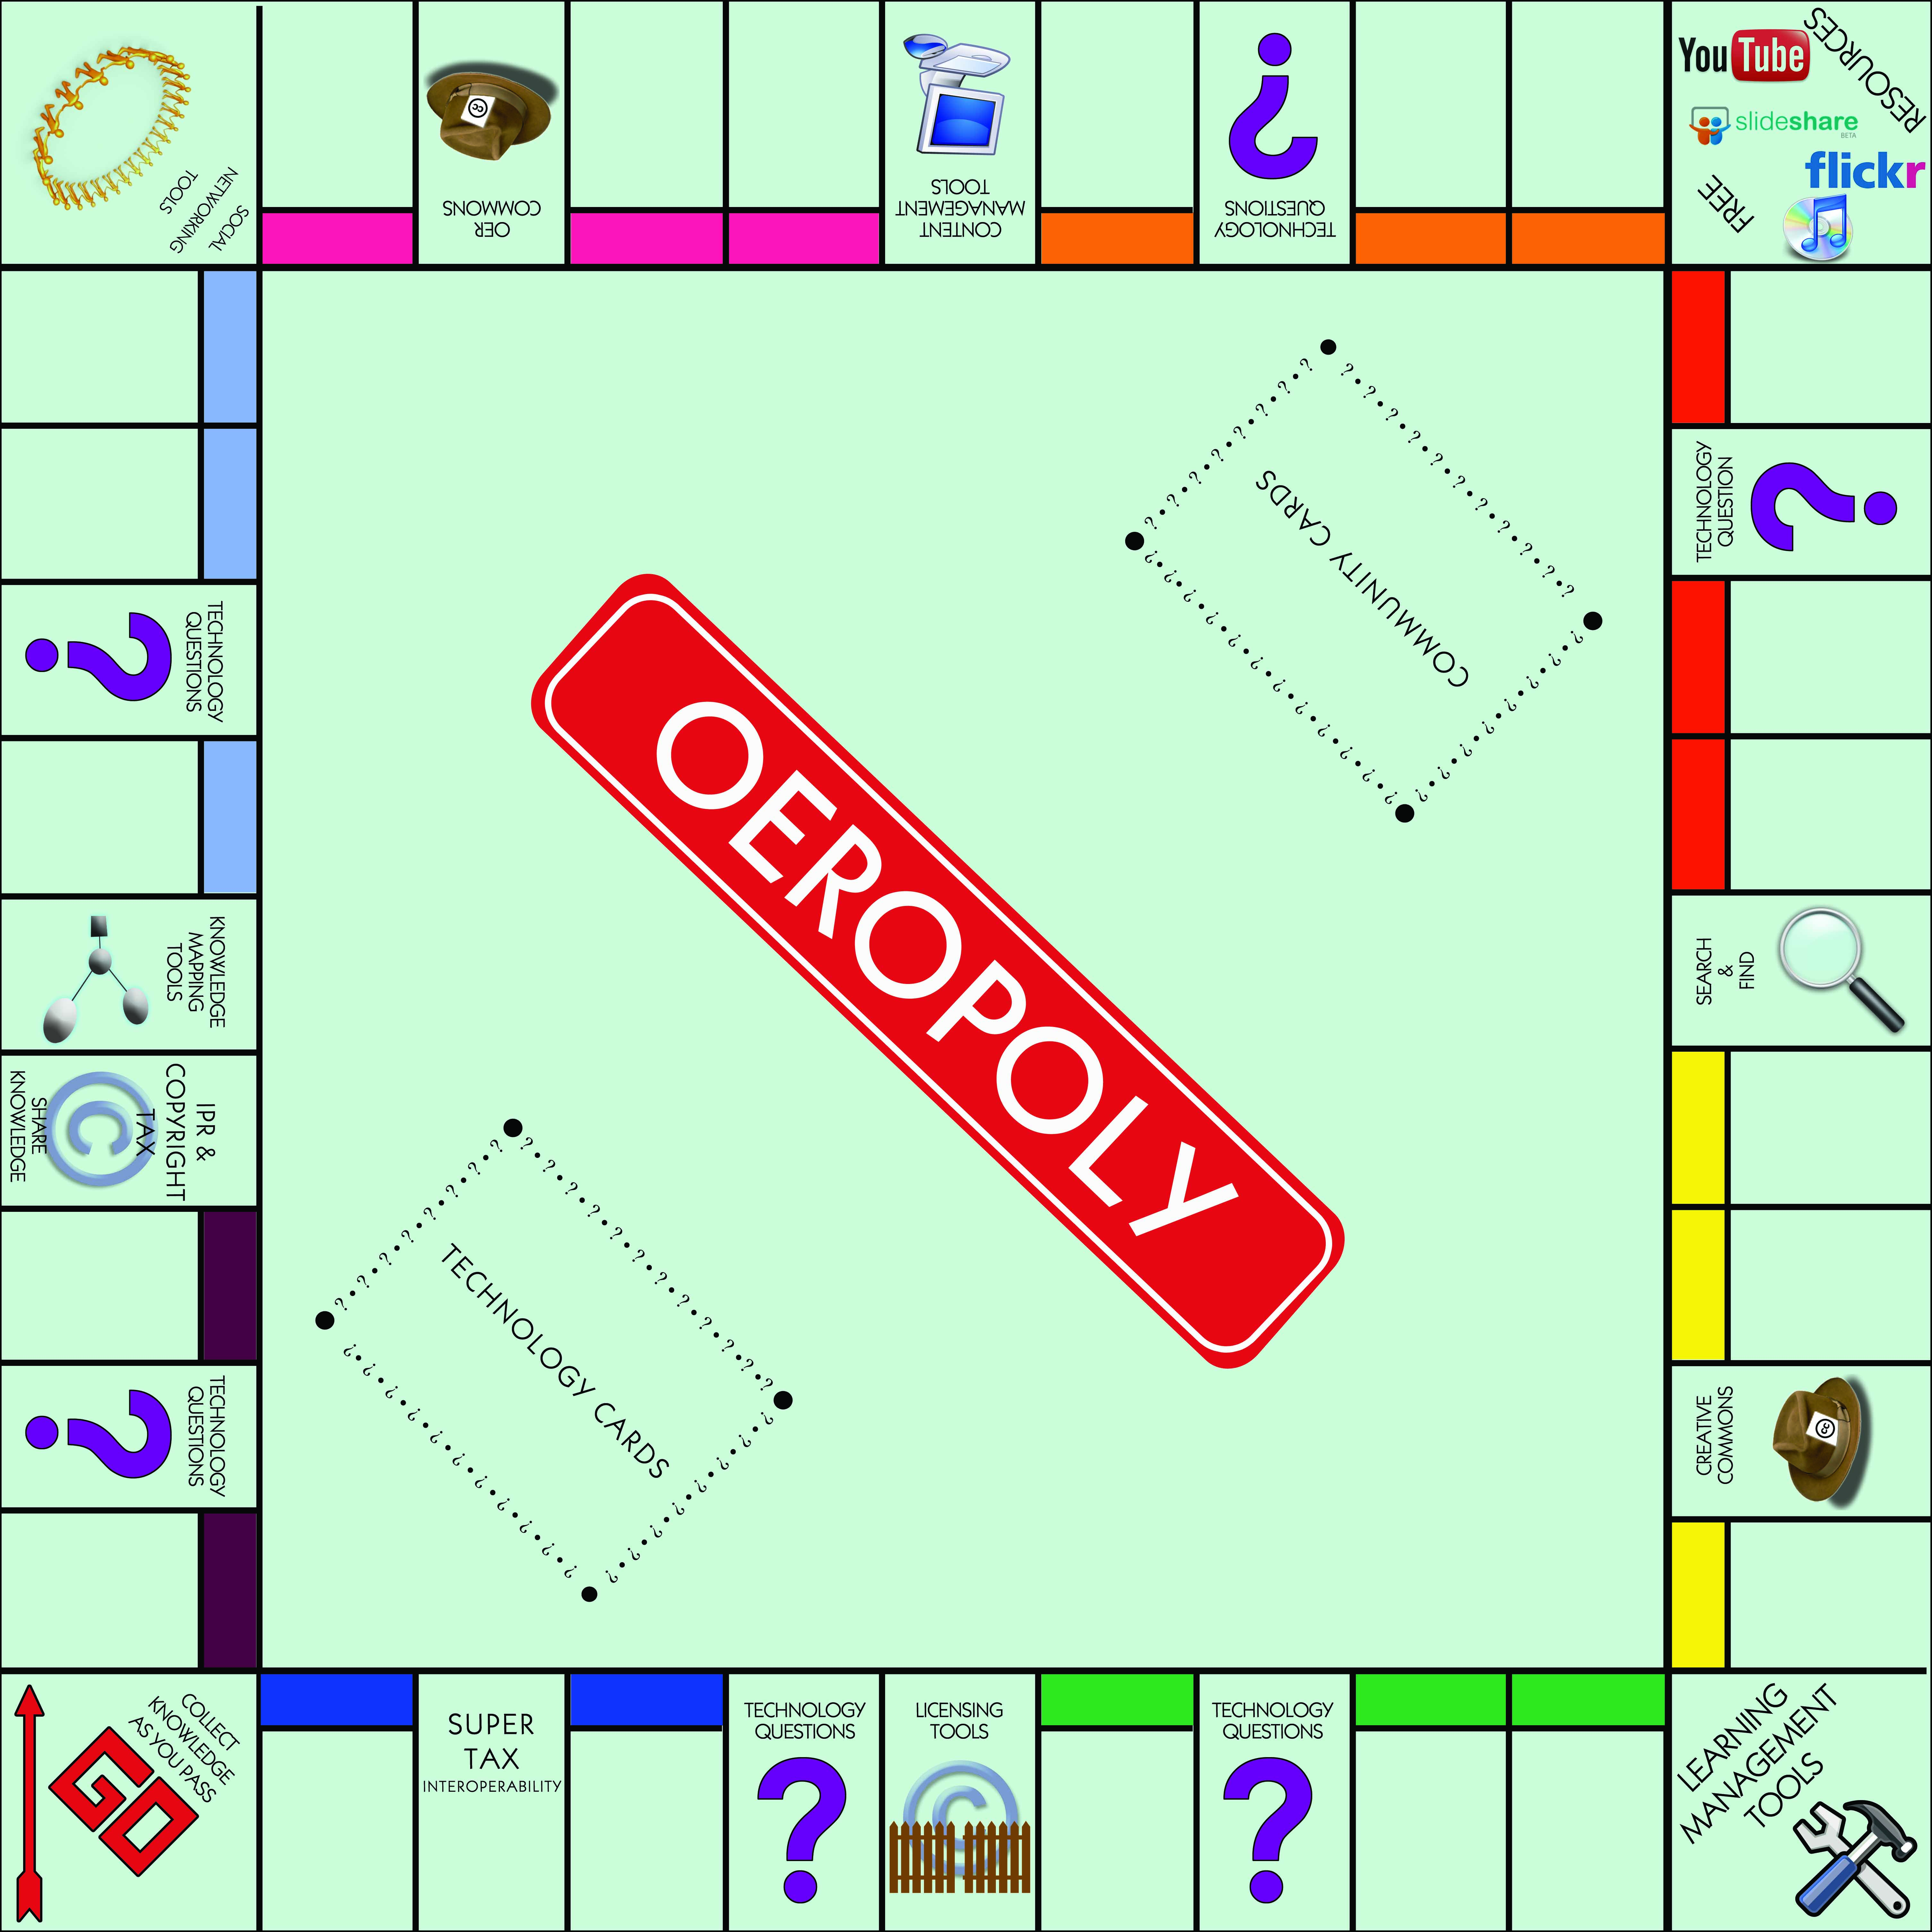
Digitala
Agenda för Sverige
MOOC
OpenStudy
Wikimedia
Commons
Open
Badges
Open
Scout
OLnet
TA ETT KORT
Common-wealth of Learning
Connexions
OPAL
Clearing-house
TA ETT KORT
Wiki educator
OER handbook
TA ETT KORT
UNESCO
Open
Access
OEP
CC Search
Digiref
CC BY-SA Connolly, Makriyannis and Lane 2010
(Adapted by Ossiannilsson, Creelman 2012)
EdX
Merlot
Coursera
TA ETT KORT
Open
Course Ware
Consor-tium
Udacity
Spindeln
TA ETT KORT
TA ETT KORT
UNESCO
Paris-
deklarationen
OER Africa
University
of the
People
Peer
2
Peer
University
OER
University

